Slide 1
Глаза зеркало души

Slide 2
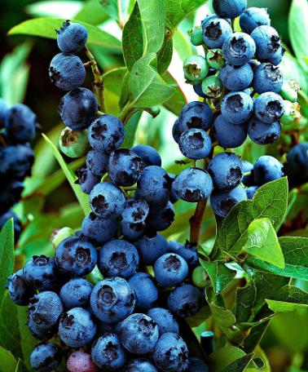
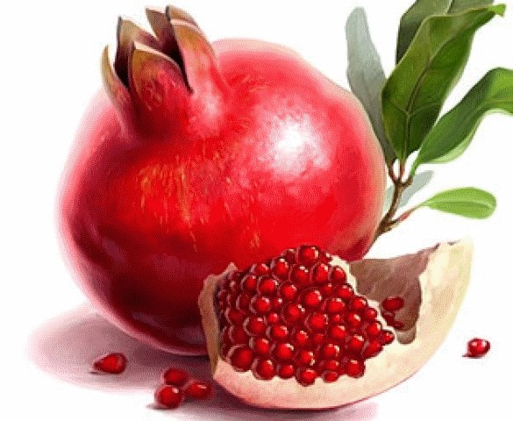
питание ( витамины для глаз)
Черника,
Голубика
Гранат
Ягоды вишни и черешни.

Slide 3
Правила для детей!!!
Не разрешайте детям смотреть телевизор дольше 30 мин.
Во время просмотра телевизора ребёнок должен находиться не ближе 2-х метров от экрана.
У компьютера детям можно проводить не больше 10 мин. в день.
Необходимо следить за посадкой ребёнка за столом.

Slide 4
Правила
Читать, рисовать, рассматривать иллюстрации в книгах при хорошем освещении.
Чтобы сохранить у ребёнка хорошее зрение, надо обязательно не реже, чем 1 раз в год, показывать ребёнка врачу — офтальмологу!
Необходимо внимательно следить за ребёнком и в случае обнаружения, что ребёнок присматривается, щуриться отвести к окулисту для проверки остроты зрения и выписывания очков.

Slide 5
Один из наиболее удобных и проверенных способов — детская гимнастика для глаз.

Slide 8
Спасибо за внимание!

